Slide 1
IR Project Presentation
組別：第六組
組員：劉馨 & 林鼎翔

Slide 2
Presentation Outline
內部評估
方法
結果

Slide 3
內部評估
評估指標：
MAP@10：評估前 10 筆結果的整體檢索品質
MAP@30：評估前 30 筆結果的整體檢索品質
MRR：評估第一篇相關文件出現的位置
NDCG@10：評估前 10 筆結果的相關性與排序品質
NDCG@30：評估前 30 筆結果的相關性與排序品質
Mean Rank：各項指標的平均排名
評估方式：
用 Phase 1 的 query 和公布的標記結果，對我們的實作方法檢索出的資料進行評估。評估只考慮同時存在於標記結果與實作方法檢索的資料。

Slide 4
內部評估結果
可能問題一：ReFIT 使用 Rerank 的結果去更新 query embeddings，向量偏離原有語意，造成檢索能力變差
實驗一：使用相同的實驗設置，比較有無使用 ReFIT 的檢索結果
實驗設置：
模型：Qwen3-Embedding-4B + Qwen3-Reranker-4B
檢索對象：問題
實驗結果：不使用 ReFIT 更新 embedings 的方法檢索效果較好
比較有無使用 ReFIT | MAP@10 | MAP@30 | MRR | NDCG@10 | NDCG@30 | Mean_rank
使用 ReFIT | 0.4059 | 0.3543 | 0.7750 | 0.6470 | 0.6363 | 8.2
不使用 ReFIT | 0.4531 | 0.2627 | 0.6167 | 0.6826 | 0.8443 | 6.8

Slide 5
內部評估結果 (Cont.)
可能問題二：使用的模型影響檢索能力
實驗二：使用不同模型組合 ，比較四種模型組合的檢索結果
實驗設置：
檢索對象：問題
實驗結果：使用 qwen-embedding + qwen-reranker 的模型組合最好
比較不同模型組合 | MAP@10 | MAP@30 | MRR | NDCG@10 | NDCG@30 | Mean_rank
Qwen3-Embedding-4B + Qwen3-Reranker-4B | 0.4531 | 0.2627 | 0.6167 | 0.6826 | 0.8443 | 6.8
bge-m3 + Qwen3-Reranker-4B | 0.4438 | 0.2512 | 0.6283 | 0.6769 | 0.8326 | 7.0
Qwen3-Embedding-4B + bge-reranker-v2-m3 | 0.3995 | 0.2553 | 0.7750 | 0.6513 | 0.8510 | 7.4
bge-m3 + bge-reranker-v2-m3 | 0.3197 | 0.2014 | 0.7000 | 0.6005 | 0.8087 | 7.4

Slide 6
內部評估結果 (Cont.)
可能問題三：檢索對象的資訊量多寡影響檢索能力
實驗三：使用相同的模型設置，比較不同的檢索對象
實驗設置：
模型：Qwen3-Embedding-4B + Qwen3-Reranker-4B
檢索對象：
問題
問題＋回覆
實驗結果：檢索對象加入回覆會提升檢索能力
比較檢索對象 | MAP@10 | MAP@30 | MRR | NDCG@10 | NDCG@30 | Mean_rank
檢索對象：問題 | 0.4531 | 0.2627 | 0.6167 | 0.6826 | 0.8443 | 6.8
檢索對象：問題+回覆 | 0.5267 | 0.2847 | 0.7218 | 0.7122 | 0.8509 | 6.2

Slide 7
內部評估結果 (Cont.)
可能問題四：只做語意檢索可能檢索能力不夠
實驗設置：
模型：
Qwen3-Embedding-4B -> Qwen3-Reranker-4B
BM25 + Qwen3-Embedding-4B -> union -> Qwen3-Reranker-4B
檢索對象：問題＋回覆
實驗結果：加入關鍵字檢索會提升檢索能力
有無加入關鍵字檢索 | MAP@10 | MAP@30 | MRR | NDCG@10 | NDCG@30 | Mean_rank
Retrieve: Qwen3-Embedding-4B | 0.5267 | 0.2847 | 0.7218 | 0.7122 | 0.8509 | 6.2
Retrieve: BM25 union Qwen3-Embedding-4B | 0.6322 | 0.3856 | 0.8533 | 0.7858 | 0.9119 | 4.4

Slide 8
內部評估結果 (Cont.)
可能問題五：有些回覆即使語意相似仍然沒有適當回答問題
實驗設置：
模型：
BM25+ Qwen3-Embedding-4B -> union -> Qwen3-Reranker-4B
BM25+ Qwen3-Embedding-4B -> union -> Qwen3-Reranker-4B + LLM風險懲罰
檢索對象：問題＋回覆
LLM風險懲罰權重：0.1 / 0.2 / 0.3
實驗結果：加入LLM風險懲罰後，且LLM風險懲罰權重＝0.2 時，檢索能力最好
風險懲罰權重多寡 | MAP@10 | MAP@30 | MRR | NDCG@10 | NDCG@30 | Mean_rank
無 LLM 風險懲罰 | 0.6322 | 0.3856 | 0.8533 | 0.7858 | 0.9119 | 4.4
LLM風險懲罰權重 = 0.1 | 0.5953 | 0.3822 | 0.8500 | 0.7645 | 0.9133 | 4.8
LLM風險懲罰權重 = 0.2 | 0.6402 | 0.3943 | 1.0000 | 0.8146 | 0.9351 | 2.8
LLM風險懲罰權重 = 0.3 | 0.5960 | 0.3710 | 0.9333 | 0.7922 | 0.9300 | 3.6

Slide 9
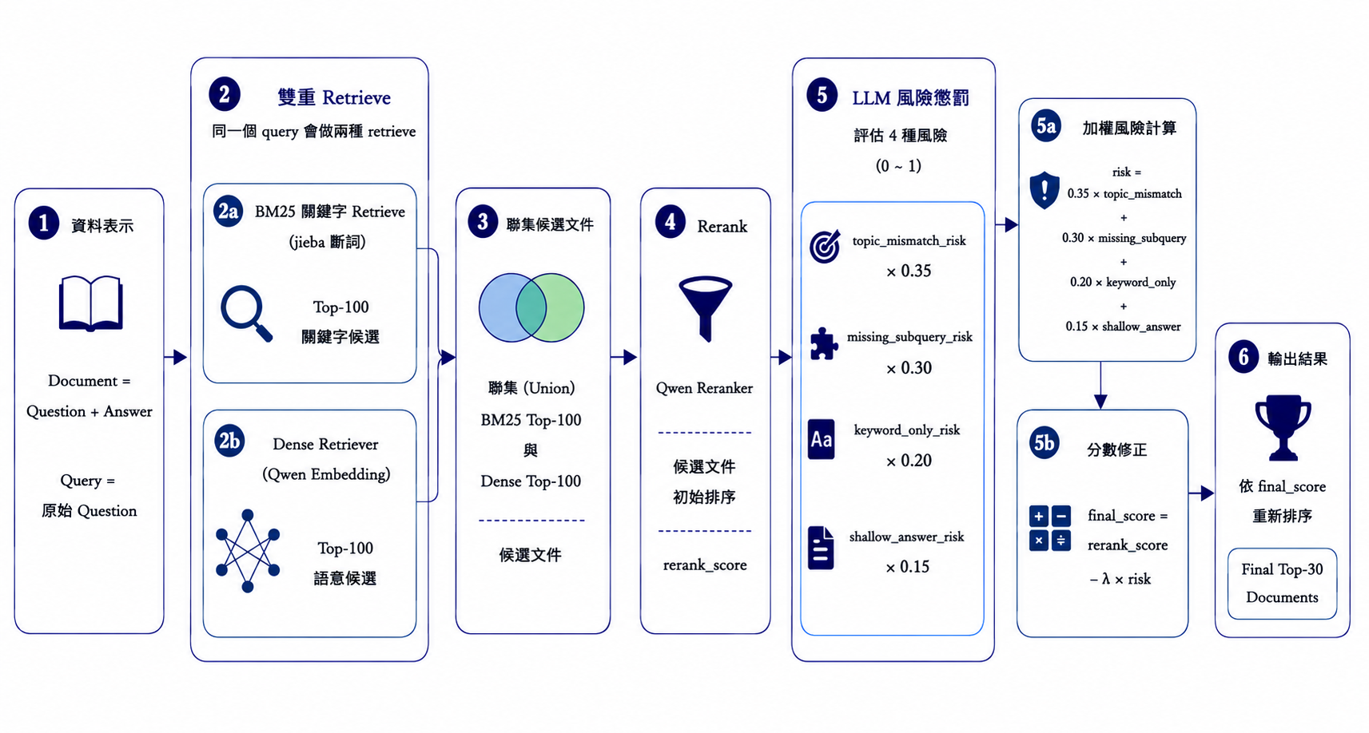
方法架構圖

Slide 10
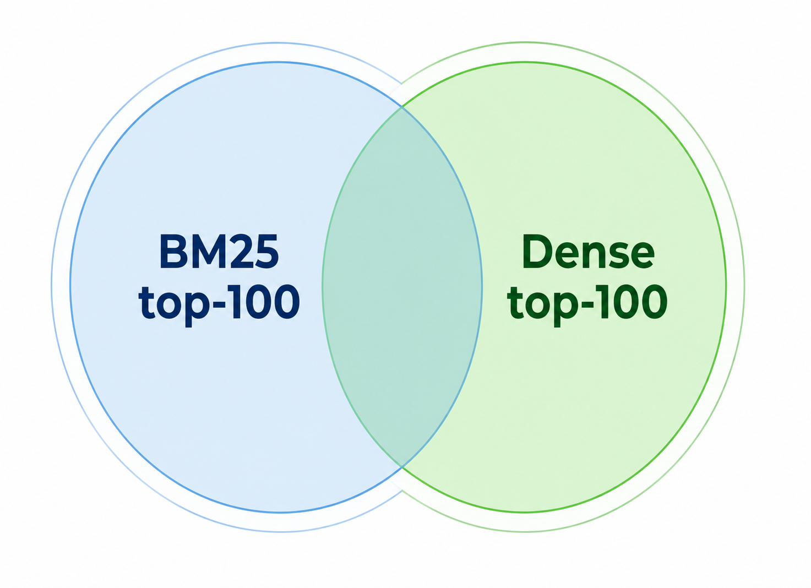
方法流程
資料表示：把 Question + Answer 串起來當成檢索文本；query 端只用原始 Question
雙重 retrieve：同一個 query 會做兩種 retrieve
BM25 關鍵字 retrieve：使用 jieba 斷詞
Dense Retriever 語意 retrieve：使用 Qwen embedding
聯集候選文件：聯集 BM25 top-100 和 dense top-100 的候選文件
Rerank：聯集後的候選文件交給 Qwen reranker 做初始排序

Slide 11
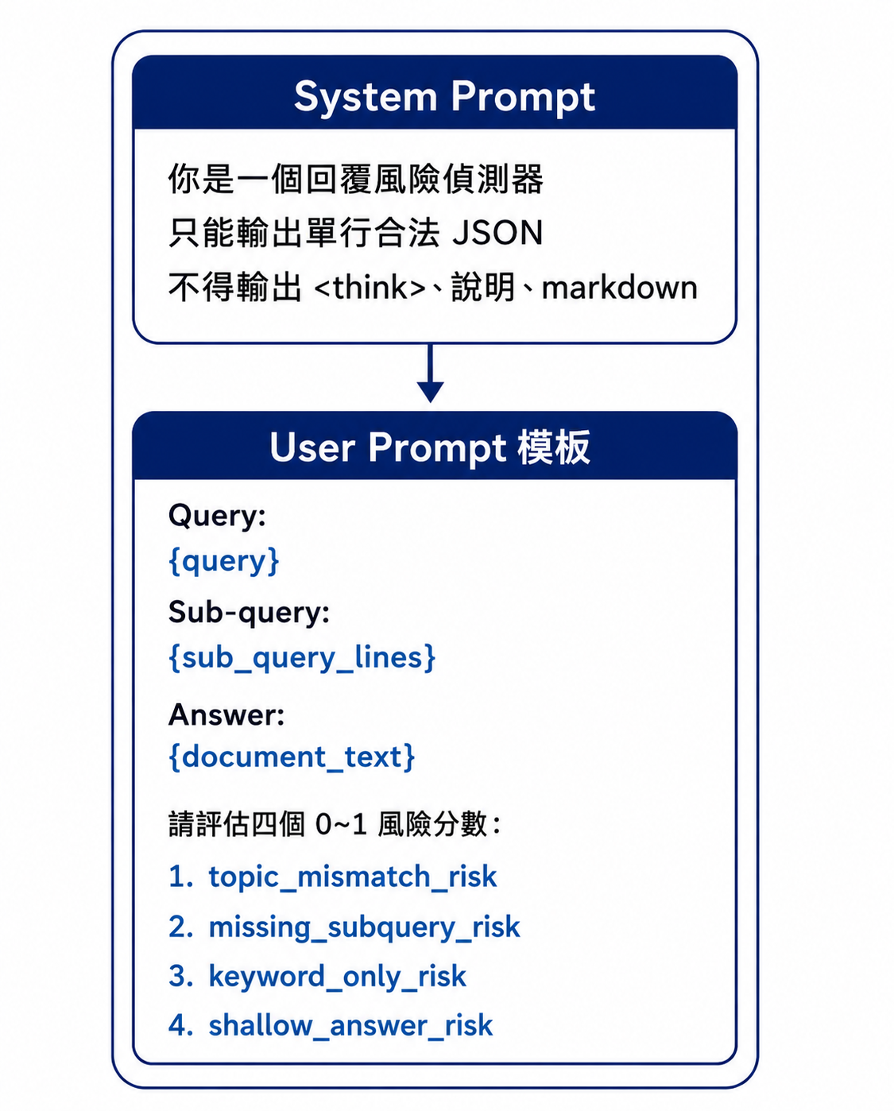
方法流程 (Cont.)
LLM 風險懲罰：給 Qwen3.5-4B 評估 4 種風險，計算 final_score 重新排序，四個風險分數，範圍都是 0 到 1：
topic_mismatch_risk: 主題方向錯誤（weight=0.35）
missing_subquery_risk: 遺漏重要子問題（weight=0.30）
keyword_only_risk: 只對到關鍵字但沒有真正回答（weight=0.20）
shallow_answer_risk: 回答太通用、不夠具體（weight=0.15）
計算加權風險：final_score = rerank_score - ℷ × risk 用 final_score 重新排序

Slide 12
Phase 2 結果
評估指標
MAP@K: 衡量模型在前 K 筆結果中，相關答案越早出現越好。
MRR: 衡量第一個相關答案出現在第幾名。
NDCG@K: 前 K 筆結果的排序品質和相關程度。
MAP@10 | MAP@30 | MRR | NDCG@10 | NDCG@30 | Mean Rank
0.6236 (8) | 0.5150 (8) | 1.0000 (1) | 0.8109 (8) | 0.7681 (8) | 6.6

Slide 13
結果分析
評估方式：使用 Phase 1 方法跑 Phase 2 的 query，只考慮同時存在於 Phase 2 標記結果與實作方法檢索的資料，Phase 2 方法的 Mean Rank 進步兩名
方法流程：
Phase 1：Qwen3-Embedding-4B + Qwen3-Reranker-4B + ReFIT
Phase 2：BM25 + Qwen3-Embedding-4B -> union -> Qwen3-Reranker-4B + LLM風險懲罰
方法 | MAP@10 | MAP@30 | MRR | NDCG@10 | NDCG@30 | Mean Rank
Phase 1 方法 | 0.4324 (9) | 0.3873 (9) | 0.8500 (9) | 0.8069 (8) | 0.7432 (8) | 8.6
Phase 2 方法 | 0.6236 (8) | 0.5150 (8) | 1.0000 (1) | 0.8109 (8) | 0.7681 (8) | 6.6

